Slide 1

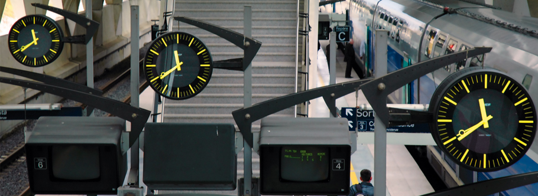

Rapport de projet BTS SNEC : Boîtier de mise à jour des horloges
Adamou Astadjoulde
Etudiant à Schola nova
Alternance à la SNCF Réseau
Année 2022/2024

Slide 2
Sommaire :
INTRODUCTION
MODÉLISATION
ORGANISATION
CARTE AUTONOME, PARTIE ACQUISITION ET AFFICHARGE DE LA TRAME AFNOR
CONCLUSION

Slide 3
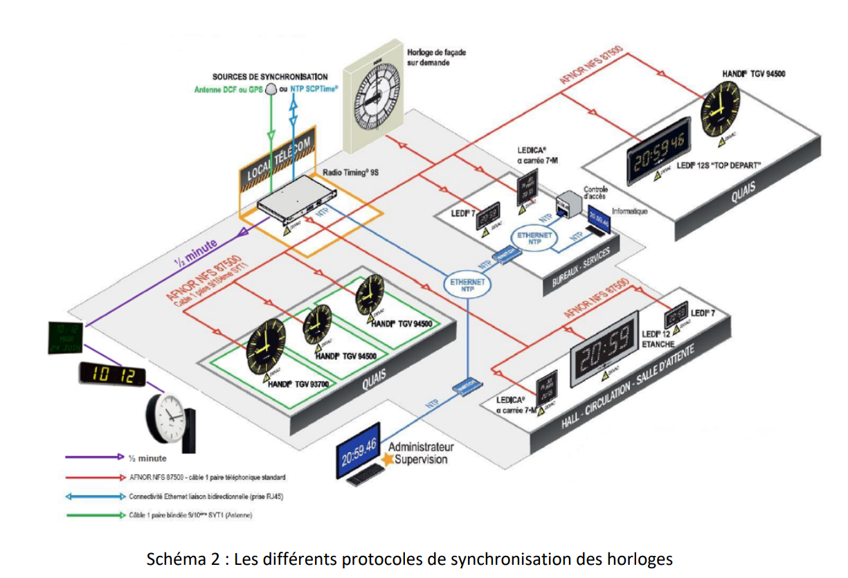
Introduction

Slide 4
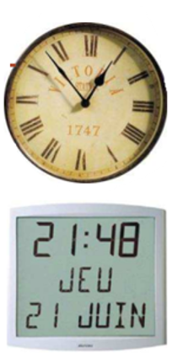

Introduction
Boîtier autonome de mise à jour des horloges
Horloge 1
Signal Afnor
Signal Afnor
Centre horaire
Boîtier autonome de mise à jour des horloges
Horloge 2

Slide 5
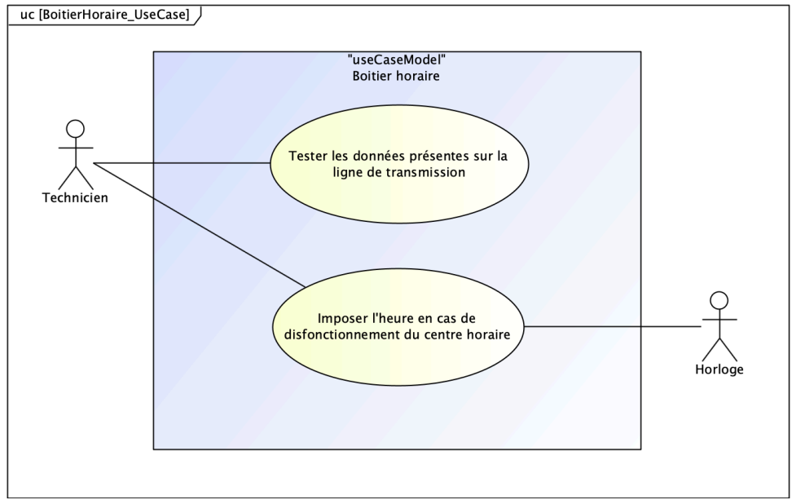
Modélisation : Diagramme de Use Case

Slide 6
Organisation
Pour ce projet, la SNCF souhaite la réalisation d’un système en 2 parties, Test and Set :
Partie Test
Partie Set
And
Qui permet de tester la réception de la liaison
Qui permet d’imposer une heure à l’aide du téléphone d’un agent.

Slide 7
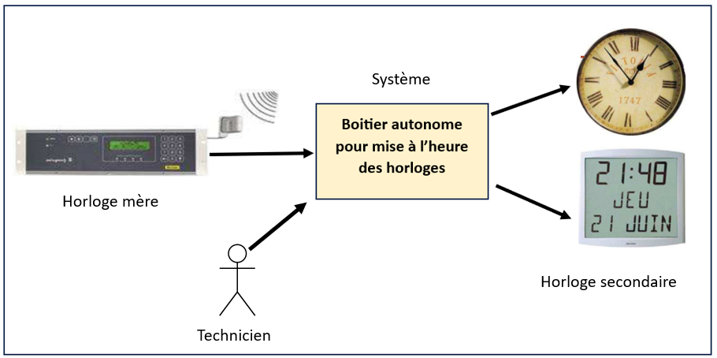
Modélisation : Diagramme de Contexte

Slide 8
Organisation
Les différentes tâches sont décomposées en 3 parties :
- L’acquisition de la trame en norme AFNOR sur la première carte électronique et l’affichage de ces informations
- L’envoie par une application Android l’heure à la seconde carte par bluetooth avec la réception de cette information sur la carte.
- La génération par la seconde carte de la trame en norme AFNOR correspondant à l’heure reçue

Slide 9
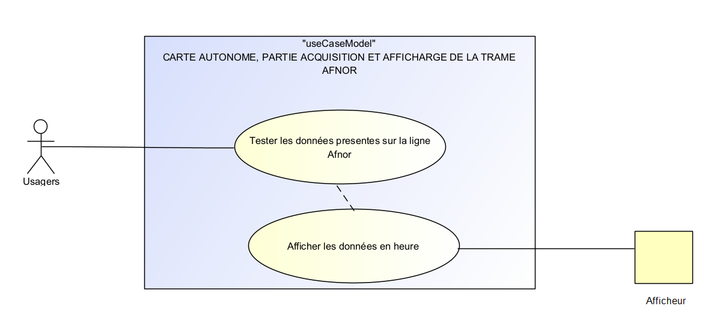
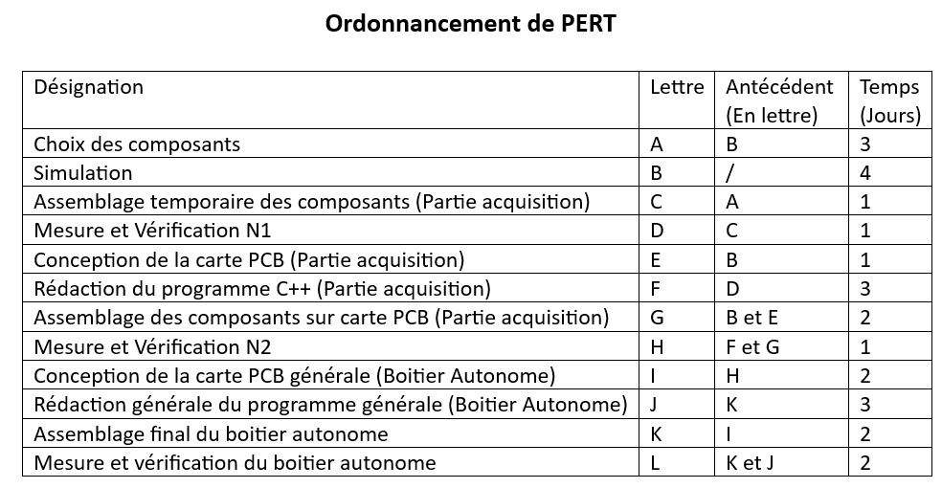
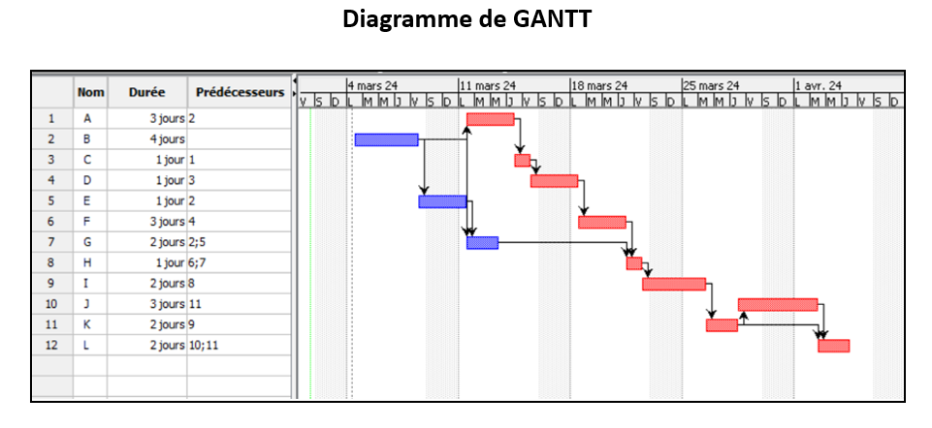
CARTE AUTONOME, PARTIE ACQUISITION ET AFFICHARGE DE LA TRAME AFNOR

Slide 10
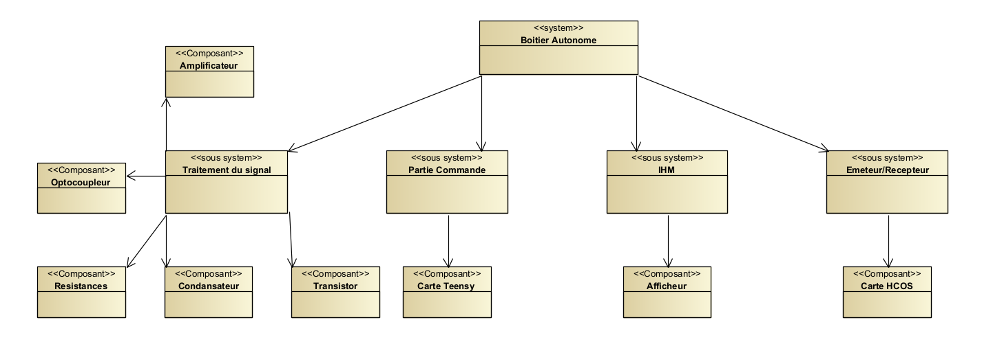
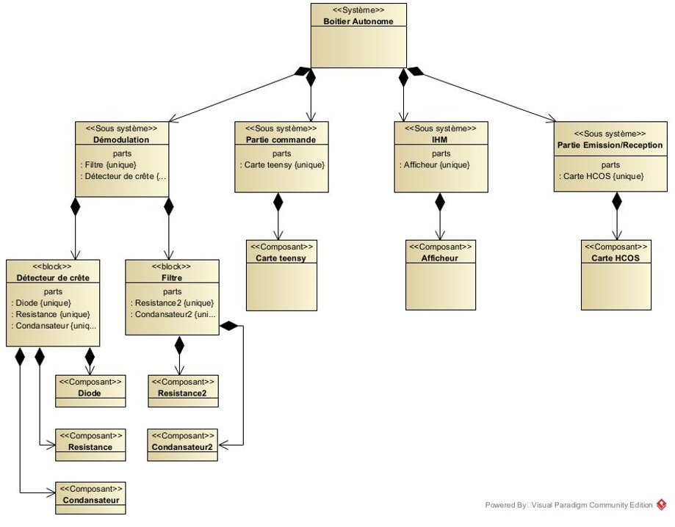
Modélisation : Diagramme de BDD

Slide 11
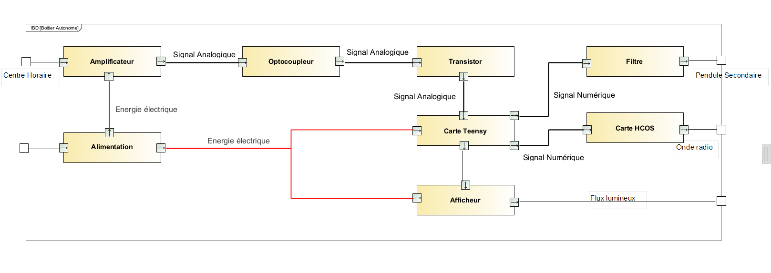
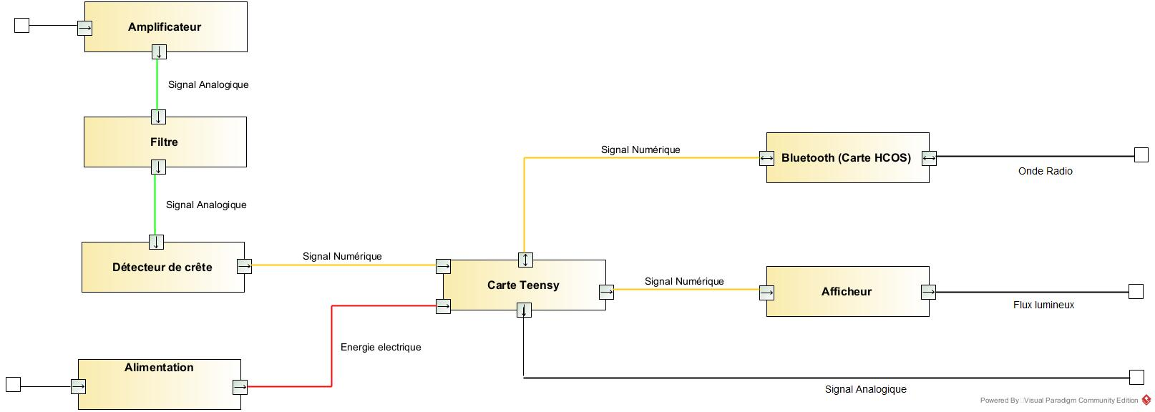
Modélisation : Diagramme d’IBD

Slide 12
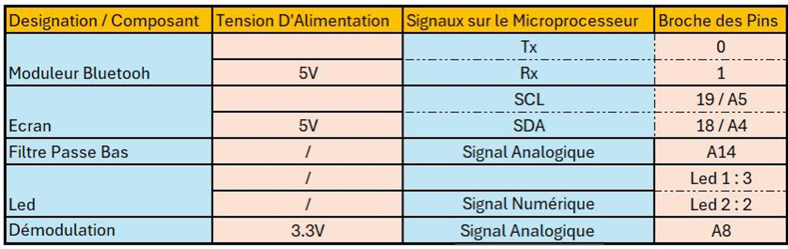
Tableau de synthèse des connectiques et variables utilisées

Slide 13
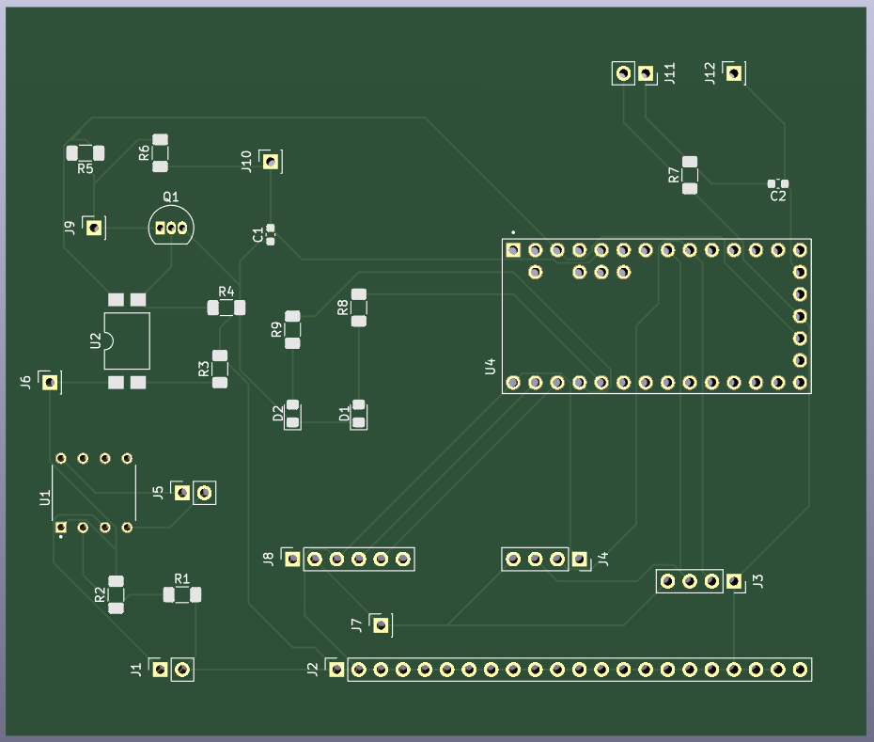
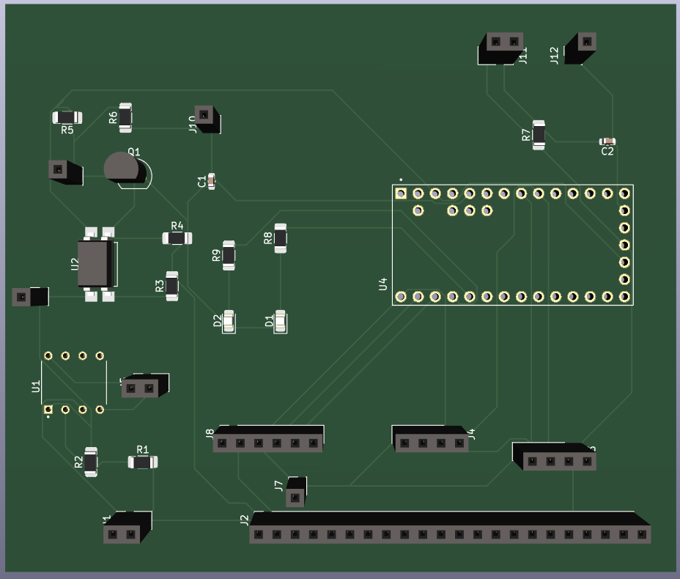
Conception de la carte PCB sur Kicad

Slide 14
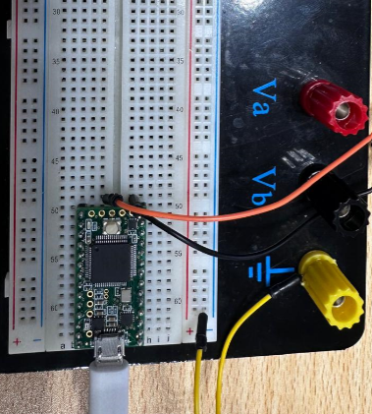
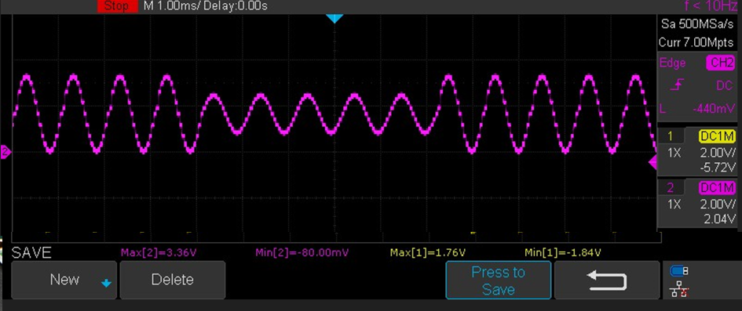
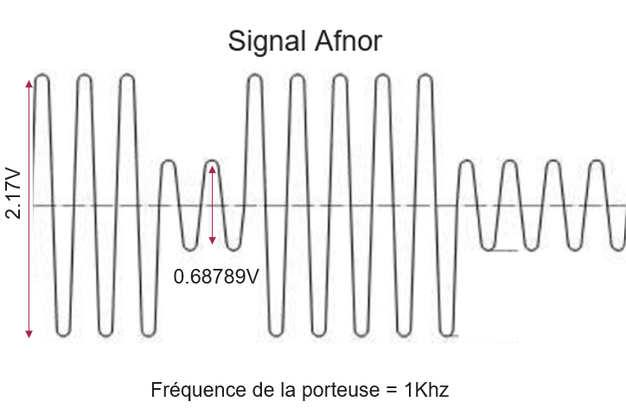
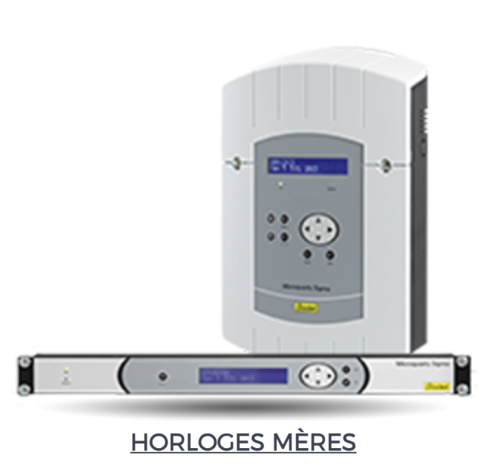
CARTE AUTONOME, PARTIE ACQUISITION ET AFFICHARGE DE LA TRAME AFNOR
- Mesure de la trame sur le circuit AFNOR
Carte de traitement Teensy 3.2
Microcontrôleur

Slide 15
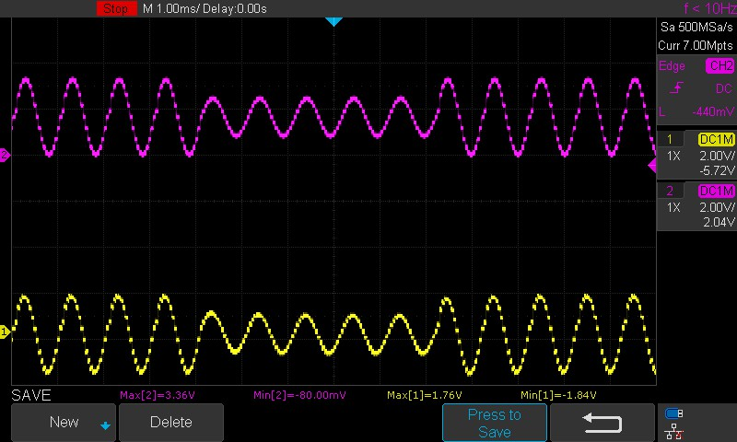
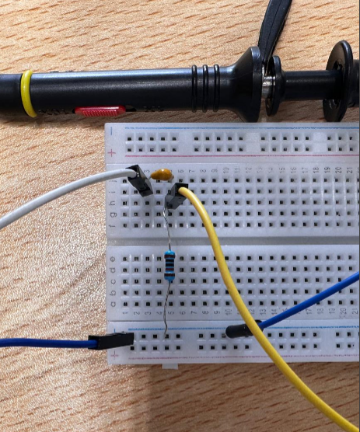
CARTE AUTONOME, PARTIE ACQUISITION ET AFFICHARGE DE LA TRAME AFNOR
- Mesure de la trame sur le circuit AFNOR
Filtre passe bas
fc = 150 Hz

Slide 16
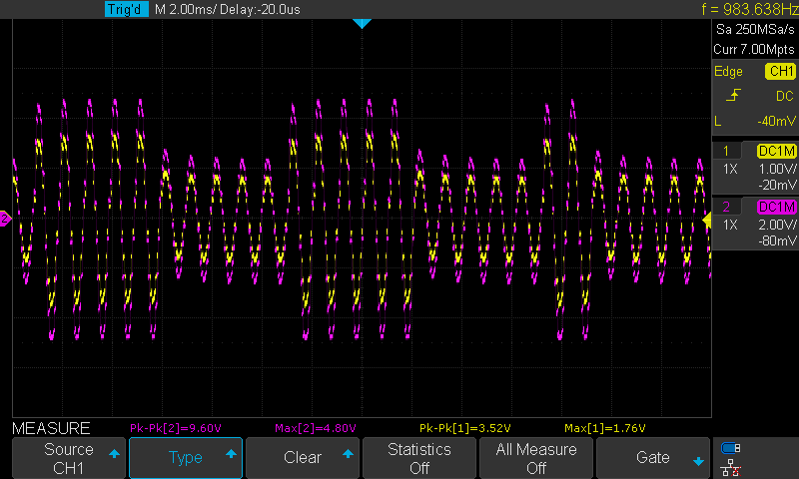
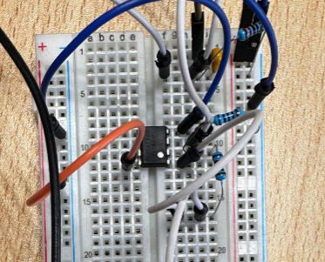
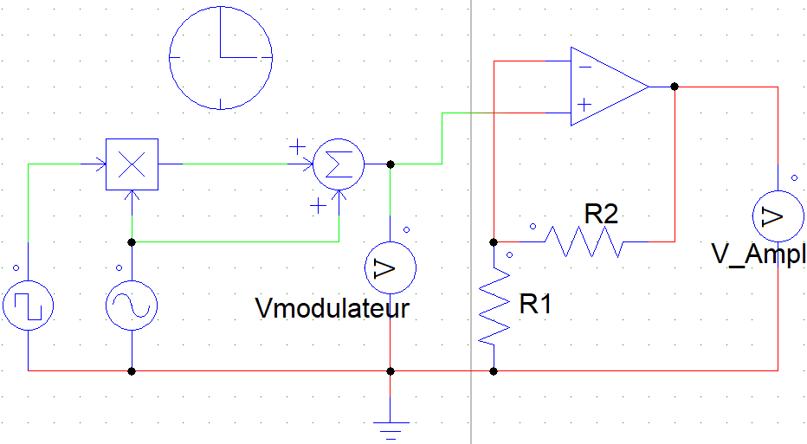
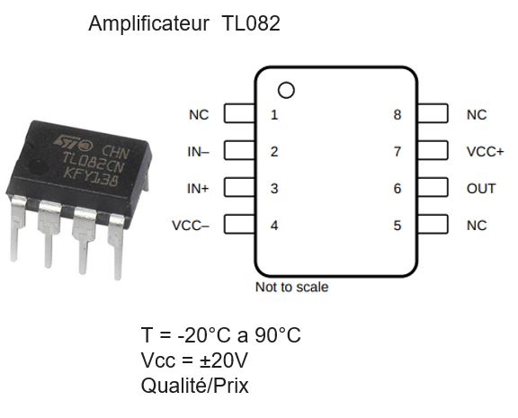
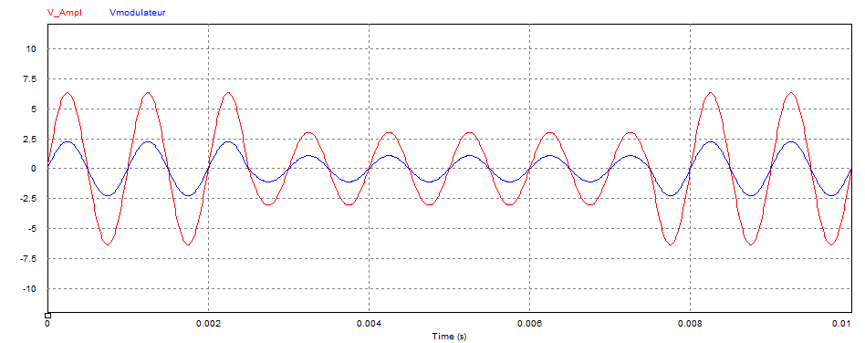
CARTE AUTONOME, PARTIE ACQUISITION ET AFFICHARGE DE LA TRAME AFNOR
- Traitement analogique de la trame (Amplification)
Simulation
PSim

Slide 17
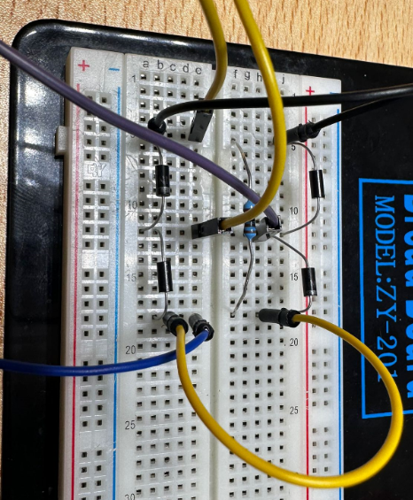
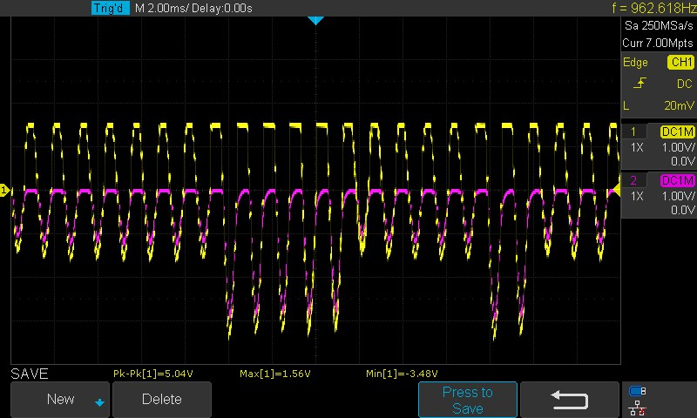
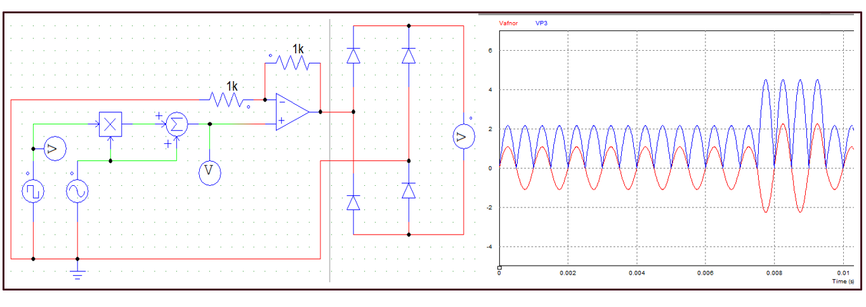
CARTE AUTONOME, PARTIE ACQUISITION ET AFFICHARGE DE LA TRAME AFNOR
- Traitement analogique de la trame (Redressement et filtrage contrôlé)

Slide 18
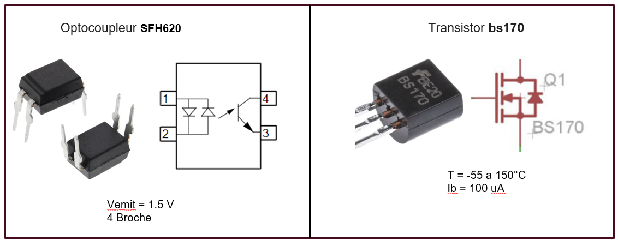
CARTE AUTONOME, PARTIE ACQUISITION ET AFFICHARGE DE LA TRAME AFNOR
- Traitement analogique de la trame (Redressement et filtrage contrôlé)

Slide 19
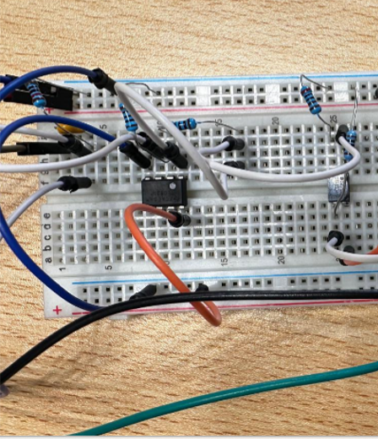
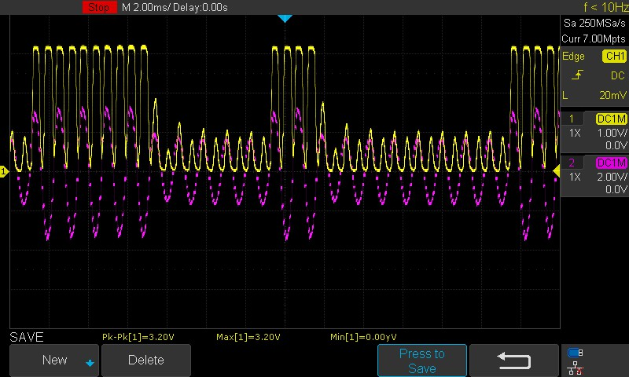
CARTE AUTONOME, PARTIE ACQUISITION ET AFFICHARGE DE LA TRAME AFNOR
- Traitement analogique de la trame (Redressement et filtrage contrôlé)

Slide 20
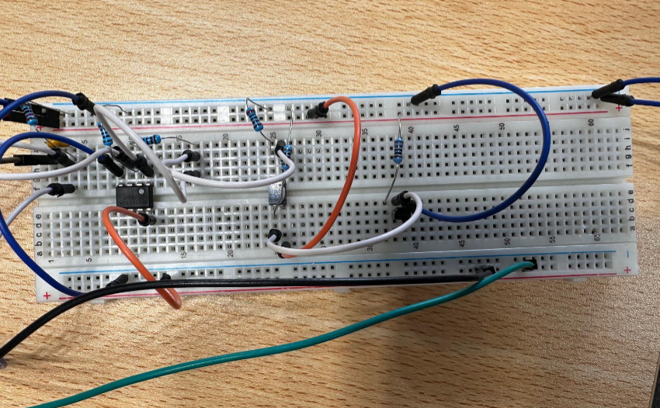
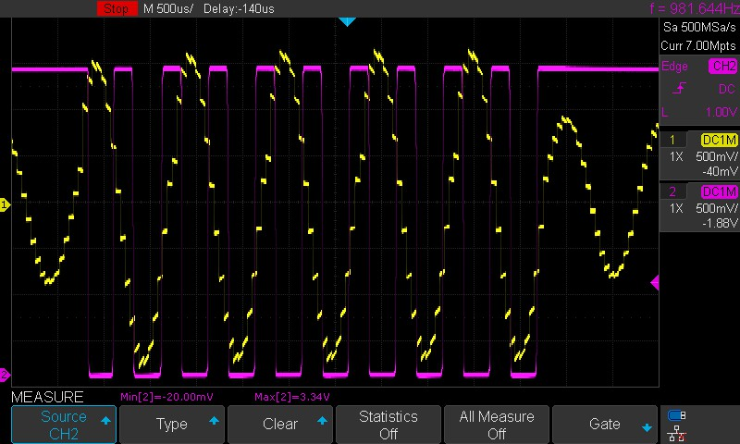
CARTE AUTONOME, PARTIE ACQUISITION ET AFFICHARGE DE LA TRAME AFNOR
- Traitement analogique de la trame (Redressement et filtrage contrôlé)
Optocoupleur
Transistor

Slide 21
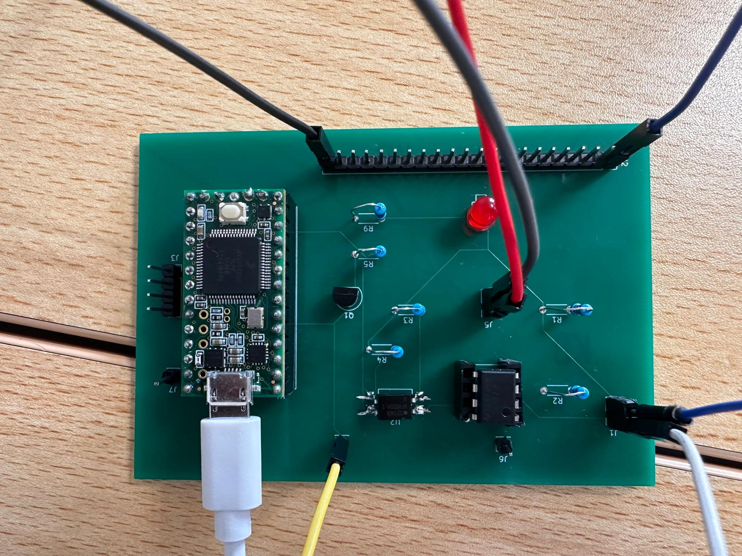
CARTE AUTONOME, PARTIE ACQUISITION ET AFFICHARGE DE LA TRAME AFNOR
- Traitement analogique de la trame (Soudure)

Slide 22
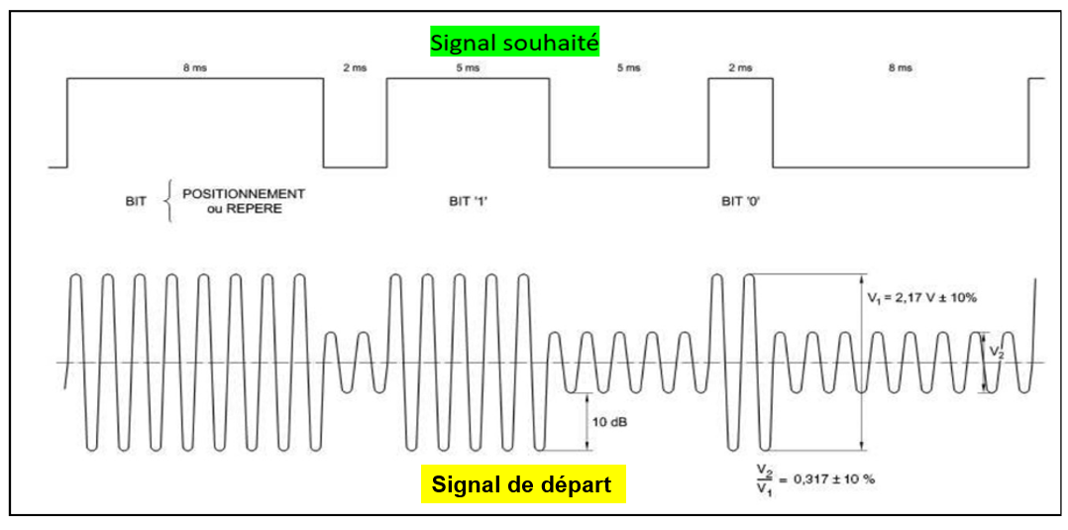
CARTE AUTONOME, PARTIE ACQUISITION ET AFFICHARGE DE LA TRAME AFNOR
- Traitement numérique de la trame

Slide 23
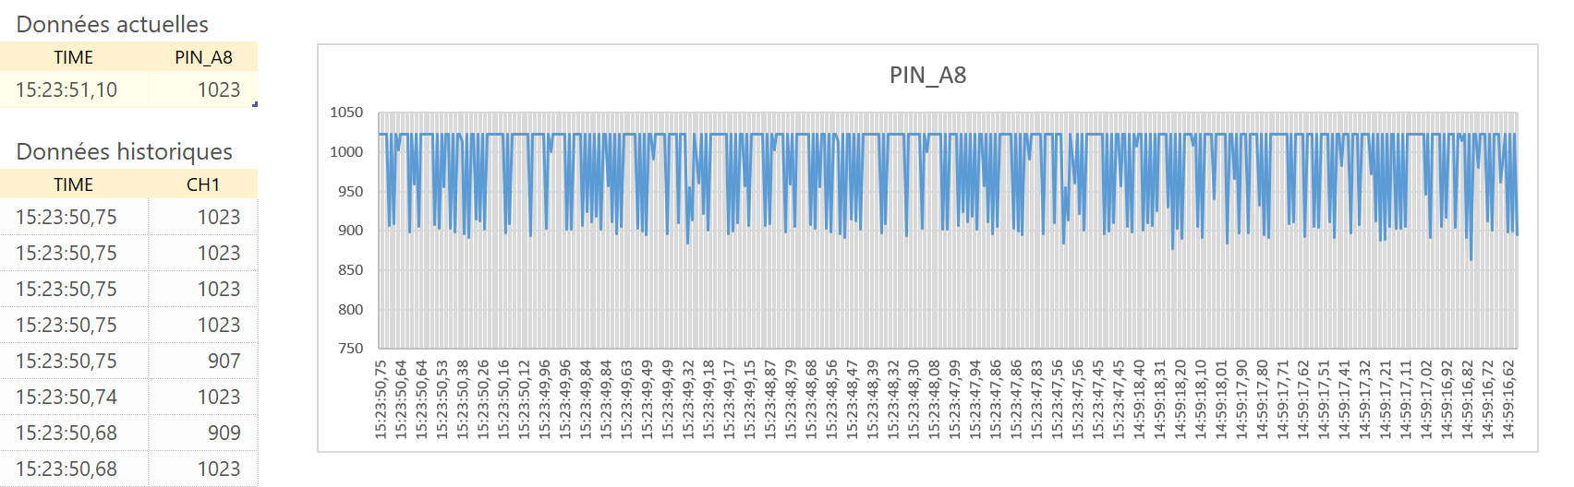
CARTE AUTONOME, PARTIE ACQUISITION ET AFFICHARGE DE LA TRAME AFNOR
- Traitement numérique de la trame

Slide 24
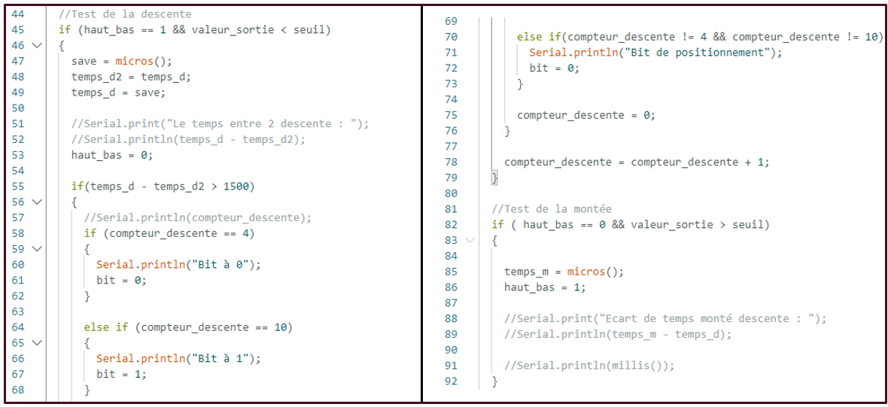
CARTE AUTONOME, PARTIE ACQUISITION ET AFFICHARGE DE LA TRAME AFNOR
- Traitement numérique de la trame

Slide 25
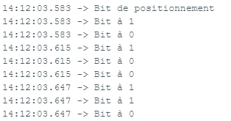
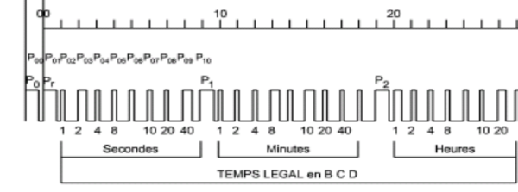
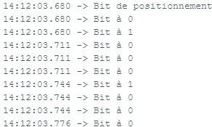
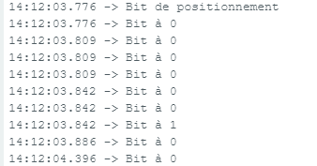
CARTE AUTONOME, PARTIE ACQUISITION ET AFFICHARGE DE LA TRAME AFNOR
- Traitement numérique de la trame

Slide 26
CARTE AUTONOME, PARTIE ACQUISITION ET AFFICHARGE DE LA TRAME AFNOR
- Traitement numérique de la trame
8 bits : 1 0 1 0 0 1 1 0
1 2 4 8 x 10 20 40
= 1 + 4 +10+20
= 35 Secondes
9 bits : 0 1 0 0 0 1 0 0 0
1 2 4 8 x 10 20 40 x
= 2 + 10
= 12 Minutes
9 bits : 0 0 0 0 0 0 1 0 0
1 2 4 8 x 10 20 x x
= 20
= 20 Heures
Trame : 20h ; 12min; 35secondes

Slide 27
CARTE AUTONOME, PARTIE ACQUISITION ET AFFICHARGE DE LA TRAME AFNOR
- Traitement numérique de la trame

Slide 28
CARTE AUTONOME FONCTIONNEMENT D’ENSEMBLE
- Assemblage des global composants

Slide 29
CARTE AUTONOME FONCTIONNEMENT D’ENSEMBLE
- Programme de fonctionnement global

Slide 30
CONCLUSION

Slide 31

Je vous remercie

Slide 32
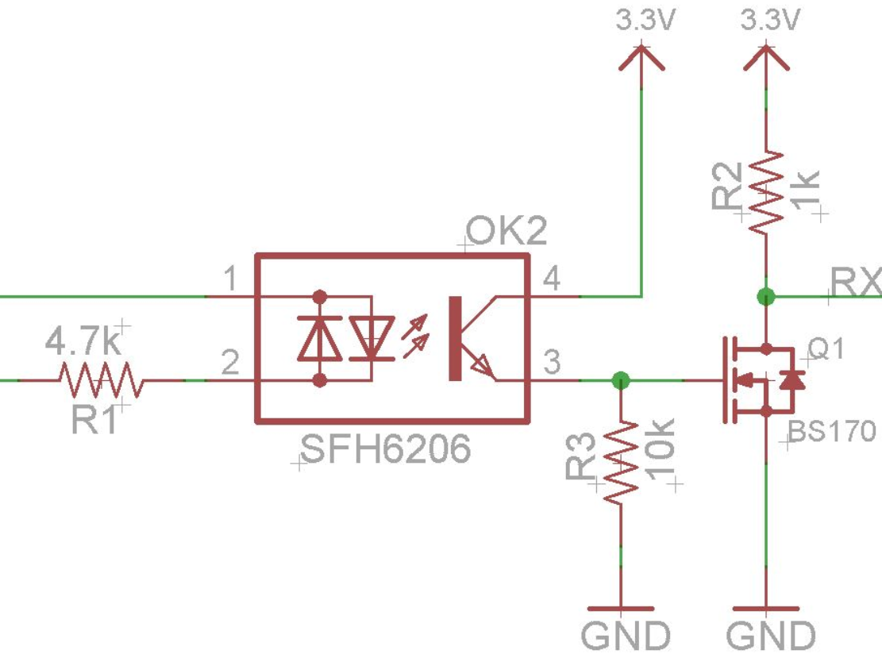
CARTE AUTONOME, PARTIE ACQUISITION ET AFFICHARGE DE LA TRAME AFNOR
- Traitement analogique de la trame (Redressement et filtrage contrôlé)
R1 sert à limiter le courant passant dans l’opto, plus sa valeur est basse plus le courant passant dans l’opto est fort, et donc plus la sortie de l’opto est “puissante” et plus le signal en sortie est “propre”.
R3 permet à Q1 de ne pas être passant en absence de signal sur sa source

